Slide 1
PŘÍPRAVA STRATEGIE OSTRAVSKÉ METROPOLITNÍ OBLASTI 2021 – 2027
PS VZDĚLANĚJŠÍ A ZAMĚSTNANĚJŠÍ REGION 5. 5. 2022

Slide 2
Téma jednání PS
Projednání koncepční části Strategie ostravské metropolitní oblasti
Projednání kritérií pro výběr strategických projektů o programových rámců

Slide 3
Integrovaná územní strategie ostravské metropolitní oblasti 2021-2027
Koncepční část (vymezení území, analytická část, strategická část, implementační část)
Akční plán – programové rámce jednotlivých OP
Programový rámec obsahuje:
Popis opatření programového rámce
Finanční plán a plán indikátorů
Seznam strategických projektů

Slide 4
Integrovaná územní strategie MO vs. „nástroj ITI“
Strategie metropolitní oblasti – širší, vícezdrojová – Fond spravedlivé transformace, Národní plán obnovy, ModFond…
Nástroj ITI (dle obecného nařízení a nařízení o ERDF) –garantuje pro území ITI specifikované alokace EU fondů
1. Koncepční část Strategie
2. Akční plán (programové rámce operačních programů se seznamy strategických projektů)
NOVĚ

Slide 5
Koncepční část Strategie
1. Popis území
2. Analytická část – aktualizace SE analýzy
3. Strategická část – strat. a spec. cíle a opatření; integrovaná řešení
4. Implementační část

Slide 6
1. Vymezení území metropolitní oblasti

Slide 7
2. Analytická část Strategie
2.1 Aktualizace SE analýzy – 3/2020 a 11/2021
Pracujeme se 49 závěry SE analýzy
2.2 SWOT analýza
2.3 Analýza problémů, rozvojových potřeb a potenciálu území
2.4 Analýza stakeholderů

Slide 8
3. Strategická část
3.1 – 3.4 Strategický rámec a jednotlivé strategické cíle
3.5 Vazba na strategické dokumenty a na SRR ČR 2021+
3.6 Popis integrovaných rysů strategie (koincidenční matice, integrovaná řešení)
3.7 Popis zahrnutí partnerů do tvorby Strategie
4. Implementační část
4.1 Popis řízení a řídicí a implementační struktury
4.2 Popis monitoringu a evaluace strategie

Slide 10
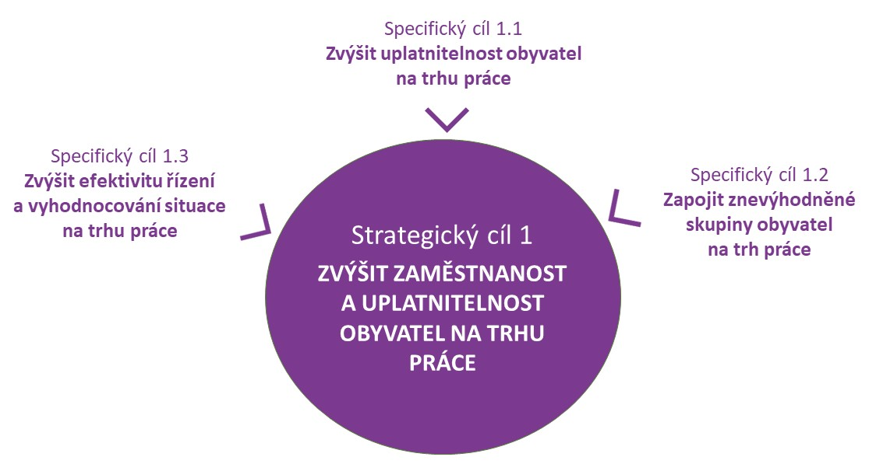

Slide 12
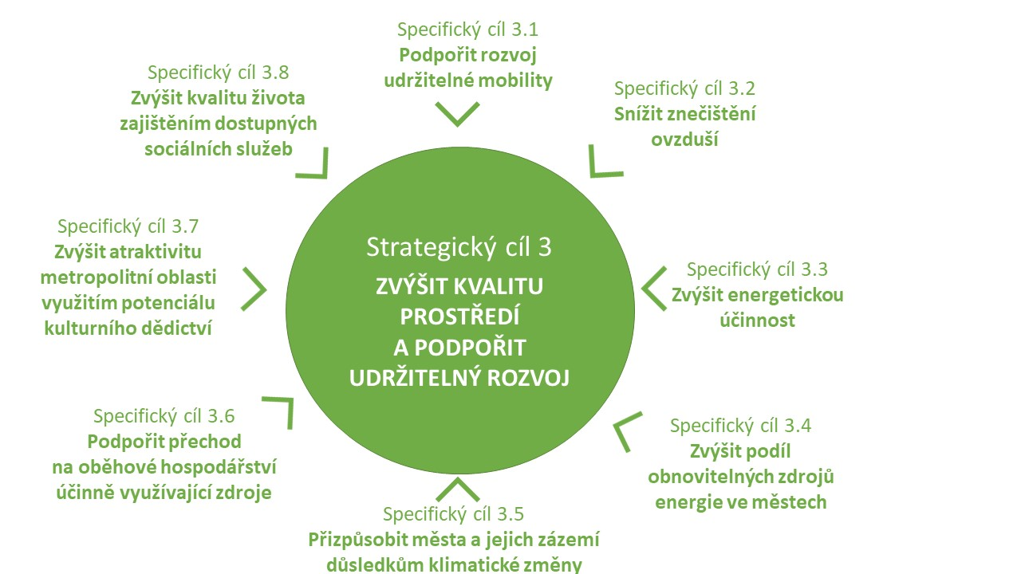

Slide 13
Analýza potřeb (příklad) – dle zjištění
Zjištění/závěr SE analýzy | Dotčené opatření ITI 2014-2020 | Doporučení, jak danou oblast v ostravské metropolitní oblasti podporovat
1. Síť škol je v regionu rozvinutá, problémem je spíše zaměření a úroveň absolventů. | ITI 1.1.1 Vytvoření podmínek pro kvalitní přípravu na zaměstnání v technických, řemeslných a přírodovědných oborech a rozvoj klíčových přenositelných kompetencí pro uplatnění na trhu práce | Pokračování ve vybavení učeben na ZŠ, tentokrát se zaměřením na virtuální a rozšířenou realitu. Podpora SŠ přes RAP / IROP

Slide 14
Analýza potřeb (příklad) – dle opatření
Název opatření ITI 2014-2020 | Vyhodnocení opatření | Vazba na závěry SE analýzy | Doporučení na implementaci opatření v rámci širší Strategie MO / užšího Nástroje ITI / vyjmutí opatření | Doporučení pro název specifického cíle ITI a opatření ITI 2021-2027 a identifikace pro nástroj ITI a SC OP
ITI 1.1.1 Vytvoření podmínek pro kvalitní přípravu na zaměstnání v technických, řemeslných a přírodovědných oborech a rozvoj klíčových přenositelných kompetencí pro uplatnění na trhu práce | V ITI 2014-2020 velmi úspěšné opatření (přes nástroj ITI realizovány projekty s EU příspěvkem ve výši 838 mil. Kč) a s vysokou potřebou na straně stakeholderů. Rovněž hodnoceno jako stále relevantní pro nové období 2021-2027. | 1 Síť škol je v regionu rozvinutá, problémem je spíše zaměření a úroveň absolventů. 2 Setrvává vysoký podíl osob bez vzdělání, se základním vzděláním a středoškolským vzděláním bez maturity (vyšší podíl v mezikrajském srovnání | Pokračování ve vybavení učeben na ZŠ, tentokrát se zaměřením na virtuální a rozšířenou realitu. Podpora SŠ přes RAP / IROP | 1.1.1 Vytvoření podmínek pro kvalitní přípravu na zaměstnání v technických, řemeslných a přírodovědných oborech a rozvoj klíčových přenositelných kompetencí pro uplatnění na trhu práce (ITI) (IROP 4.1)

Slide 15
Strategický cíl ITI 1 – Zvýšit zaměstnanost a uplatnitelnost obyvatel na trhu práce
SC 1.1: Zvýšit uplatnitelnost obyvatel na trhu práce
Opatření 1.1.1 Vytvoření podmínek pro kvalitní přípravu na zaměstnání v technických, řemeslných a přírodovědných oborech a rozvoj klíčových přenositelných kompetencí pro uplatnění na trhu práce (IROP 4.1)
Opatření 1.1.2 Zvýšení kvality vzdělávání a kompetencí budoucích i současných pedagogických pracovníků (mimo nástroj ITI)
Opatření 1.1.3 Aktivní řešení dopadů pokračující restrukturalizace tradičních průmyslových oborů (mimo nástroj ITI)
Opatření 1.1.4 Zvýšení kvality vysokoškolského studia v metropolitní oblasti (mimo nástroj ITI)
SC 1.2 Zapojit znevýhodněné skupiny obyvatel na trh práce
Opatření 1.2.1 Zvýšení zaměstnatelnosti a sociální začleňování znevýhodněných skupin obyvatel na trhu práce (mimo nástroj ITI, částečně ad hoc mechanismus OPZ+)
SC 1.3 Zvýšit efektivitu řízení a vyhodnocování situace na trhu práce
Opatření 1.3.1 Vznik a rozvoj nástrojů pro vyhodnocení a řízení situace na trhu práce (mimo nástroj ITI)

Slide 16
Návrh usnesení
Poradní skupina Vzdělanější a zaměstnanější region
doporučuje Řídicímu výboru ITI
schválit Integrovanou územní strategii ostravské metropolitní oblasti (IÚS OMO)

Slide 17
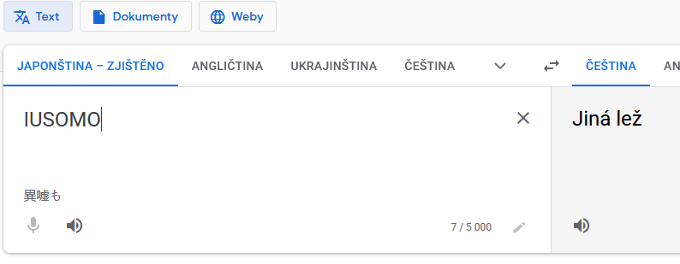

Slide 18
Další postup
Schválení strategie Řídicím výborem ITI 20.5.2022
Schválení strategie zastupitelstvem nositele ITI 13.6.2022
Předložení IÚS OMO do výzvy MMR na předkládání integrovaných strategií

Slide 19
2. Příprava Akčního plánu strategie
Akční plán = programové rámce jednotlivých operačních programů
Programový rámec obsahuje:
Popis opatření programového rámce
Finanční plán a plán indikátorů
Seznam strategických projektů

Slide 20
ITI Ostravsko 2021-2027 v IROP, SC 4.1
ITI Ostravsko v OPZ+ 2021-2027
Ad hoc mechanismus OPZ+
T: 30.3.2022
SC IROP | Aktivita | Ostravská metropolitní oblast (Kč)
SC 4.1 | MŠ | 309 278 563,58
SC 4.1 | ZŠ | 584 575 181,80
SC 4.1 | neformální vzděl. | 65 865 259,12
SC 4.1 celkem |  | 959 719 004,50
IROP ITI OVA celkem |  | 4 280 296 844
Integrované řešení na podporu virtuální a rozšířené reality na ZŠ v ostravské metropolitní oblasti
podpora vybudování, modernizace a vybavení odborných učeben ZŠ ve vazbě na přírodní vědy, polytechnické vzdělávání, cizí jazyky, práci s digitálními technologiemi pro formální, zájmové a neformální vzdělávání a celoživotní učení;
budování vnitřní konektivity škol;

Slide 21
Postup přípravy Akčního plánu / programových rámců
Schválení výběrových kritérií (ŘV ITI)
20.5.2022
Výzva k předkládání námětů na strategické projekty
do konce 6/2022
Vyhodnocení výzvy a schválení programového rámce (ŘV ITI)
7-8/2022
Předložení programových rámců do výzvy MMR na integrované strategie
9-10/2022
Vyhodnocení výzvy a schválení programového rámce (zastupitelstvo nositele ITI)
13.9.2022

Slide 22
Výzva nositele k předkládání záměrů na strategické projekty
Hlavní kritéria na zařazení záměrů do seznamu strategických projektů:
Soulad s OP
Integrovanost
Realizovatelnost/připravenost

Slide 23
Návrh usnesení
Poradní skupina Vzdělanější a zaměstnanější region
doporučuje Řídicímu výboru ITI
schválit následující sadu kritérií pro výběr záměrů do seznamu strategických projektů

Slide 24
Děkujeme za pozornost

